Slide 1

COHESIÓN TEXTUAL

Slide 2

Para que el texto sea efectivo al transmitir un mensaje, debe cumplir con la coherencia, es decir, la relación lógica entre las ideas, logrando que se complementen unas con otras y, debe ser cohesivo, o sea que logre establecer la conexión armoniosa entre las diversas partes que lo conforman, en la composición de parágrafos, frases, entre otros; además del buen uso léxico dentro de la configuración de un contexto para que el mensaje sea entendido de forma clara.

Slide 3
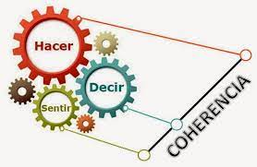
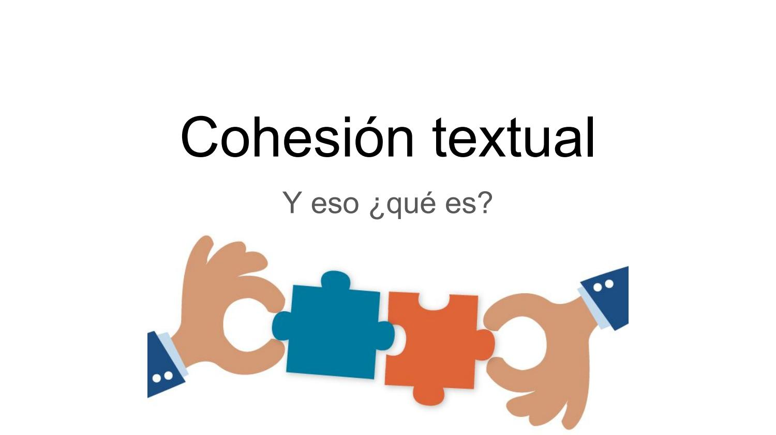
En cuanto a las propiedades de la lingüística que se requieren considerar en la producción
textual, están:
● La coherencia, se refiere al significado del texto en su totalidad, abarcando tanto las
relaciones de las palabras con el contexto como entre las palabras en el interior del mismo
texto.
● La cohesión, conduce a darle al texto unidad, se produce intertextualmente a través de una
red de enlaces que funcionan en conjunto para establecer la unidad semántica a partir de las
relaciones explícitas entre los elementos que lo componen (párrafos, proposiciones,
enunciados, entre otros).

Slide 4
Con referencia a las tipologías textuales, la lingüística del texto da lugar a una diversidad y
heterogeneidad, se tiene:
● Texto narrativo y descriptivo, basados en el prototipo de la secuencia narrativa, que reúne
seis constituyentes básicos: sucesión de acontecimientos, unidad temática, basada en un sujeto
o actor, predicados transformados, cambio de estado de la situación inicial, un proceso,
causalidad narrativa de una puesta en intriga y, una evaluación final.
● Texto argumentativo, basado en el prototipo de la secuencia argumentativa, busca
intervención en las opiniones, actitudes o comportamientos de un interlocutor haciendo
creíble o aceptable un enunciado o conclusión, apoyado, según diversas modalidades, en otros
datos o razones; por lo que busca fundamentar o refutar una proposición.
● Texto expositivo, perteneciente al género discursivo que por su estructura y objeto es de
difusión de conocimientos teóricos, técnicos y científicos, se fundamenta en describir, sintetizar
y analizar un tema específico en el cual se hace una reflexión, pero no necesariamente para
convencer a un receptor, sino para el tratamiento de un tema y las ideas que se tienen de él.

Slide 5

¿Qué se define como Cohesión lingüística textual?
“La conexión o enlace entre las diferentes frases que componen un texto, en la cual los
mecanismos que se utilizan para enlazarlas se denominan formas de cohesión”
En otras palabras, la propone como la relación semántica entre las proposiciones de un texto,
en donde existe un nexo de causalidad que relaciona la información vieja con la nueva,
asegurando así la progresión temática en este. Por lo que los lazos referenciales entre lo dado
y lo nuevo, permite el diseño de una unidad semántica cohesiva dentro del texto.

Slide 6
Dentro de los mecanismos de cohesión textual, entendidos como los procedimientos
lingüísticos que relacionan entre sí los elementos de un texto para que resulte coherente
se refieren:
Mecanismos léxicos de cohesión: la repetición, consiste en la mera reproducción de palabras
o en la duplicación total o parcial de significados de las palabras;
(b) Mecanismos gramaticales de cohesión: la elipsis, es la supresión de algún elemento del
enunciado cuando este es fácilmente identificable por haber aparecido antes en el texto; la
sustitución, es la relación que vincula una palabra del texto con otra a la que hace referencia.
Si la palabra o expresión ha aparecido antes que el elemento que se refiere
a ella se habla de anáfora. Si una palabra o expresión remite a un elemento posterior, se refiere
a catáfora y;
(c) Conectores textuales, son palabras o locuciones que relacionan las distintas partes o ideas
de un texto facilitando su comprensión global.

Slide 7
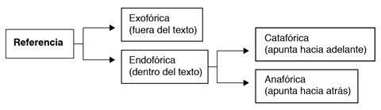


Slide 8
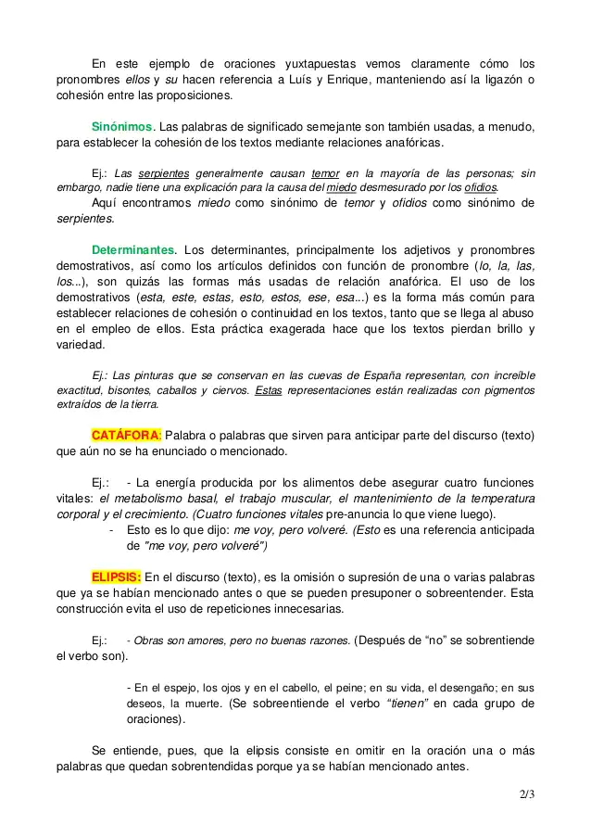

Slide 9
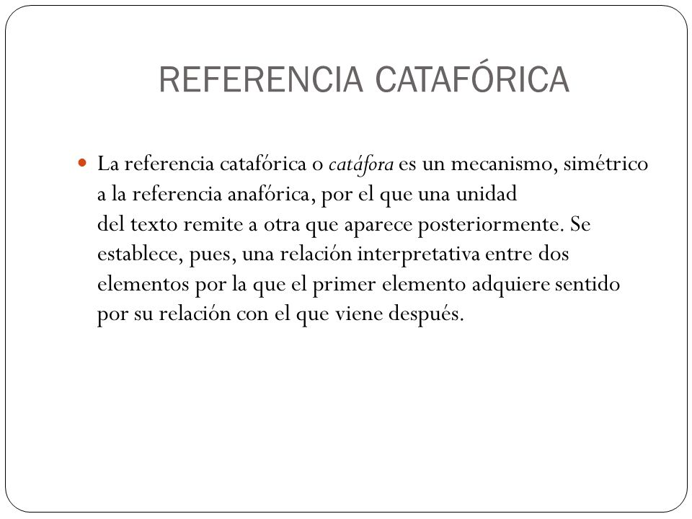

Slide 10
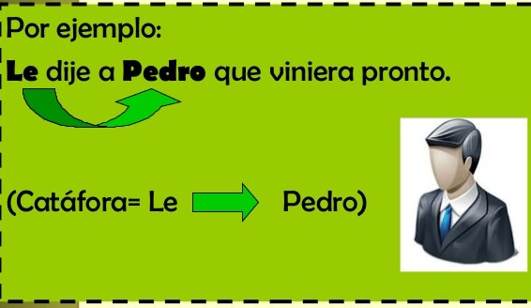
Referencia Catafórica: es el procedimiento por el que una unidad de índole gramatical denota un elemento que es mencionado con posteridad en el mismo texto, con el objeto de favorecer su progresión, así como para aumentar la expectación en el destinatario del mensaje.
Se presentan los siguientes ejemplos:
"A esto me refiero: a que te has portado mal";
“Me dijo lo siguiente: que renunciaba”
“A la inauguración acudieron todos: los alcaldes de la zona, la consejera, la ministra”

Slide 11
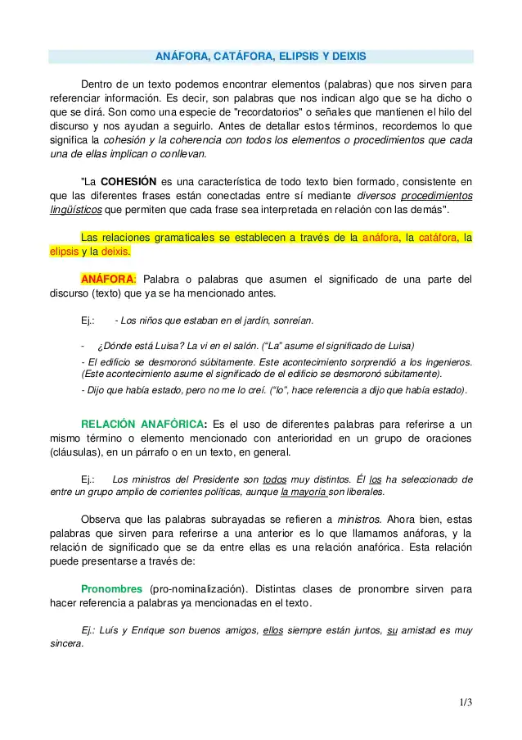
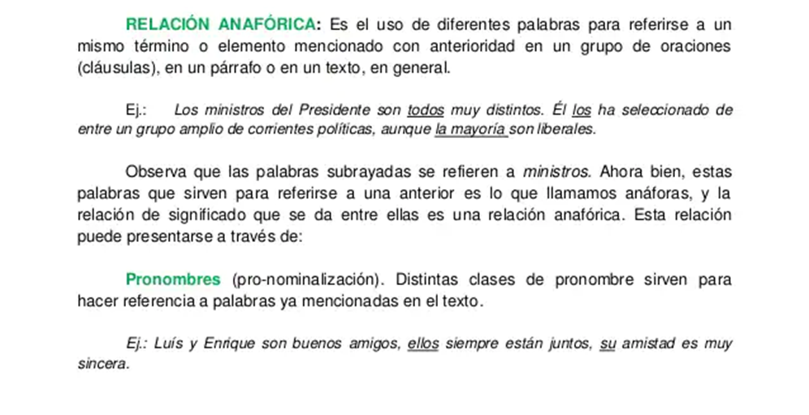

Slide 12
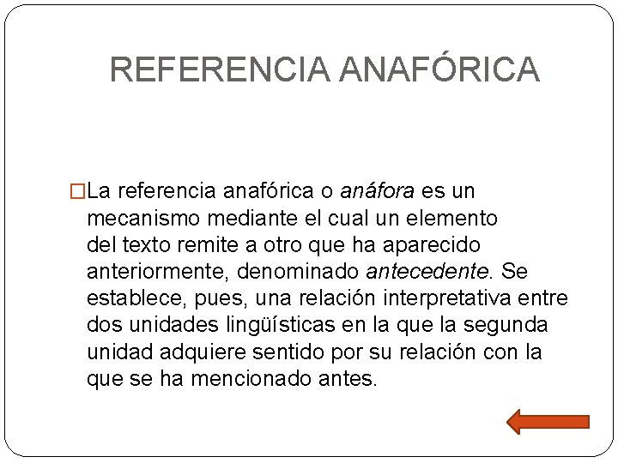


Slide 13
Se han establecido distintas clasificaciones de los tipos de referencia anafórica, en función de
criterios diversos, se las agrupa en:
Referencia personal anafórica: ocurre cuando se sustituye un grupo nominal por un
pronombre personal, un adjetivo o un pronombre posesivo.
“Ayer llegaron Pablo y Ana: Él está muy contento de haber vuelto, pero ella no tanto”.
El pronombre es el elemento que permite la relación entre la primera oración y la segunda.
“El hombre que conocí ayer era mi vecino. Su mujer es encantadora”
De igual manera, los pronombres posesivos son los que indican la pertenencia de algo o de
alguien a quien se ha hecho referencia con anterioridad dentro del contexto de la oración, su
función es sustituir al sustantivo, y deben ser correspondientes con el género y número con
el pronombre utilizado.

Slide 14
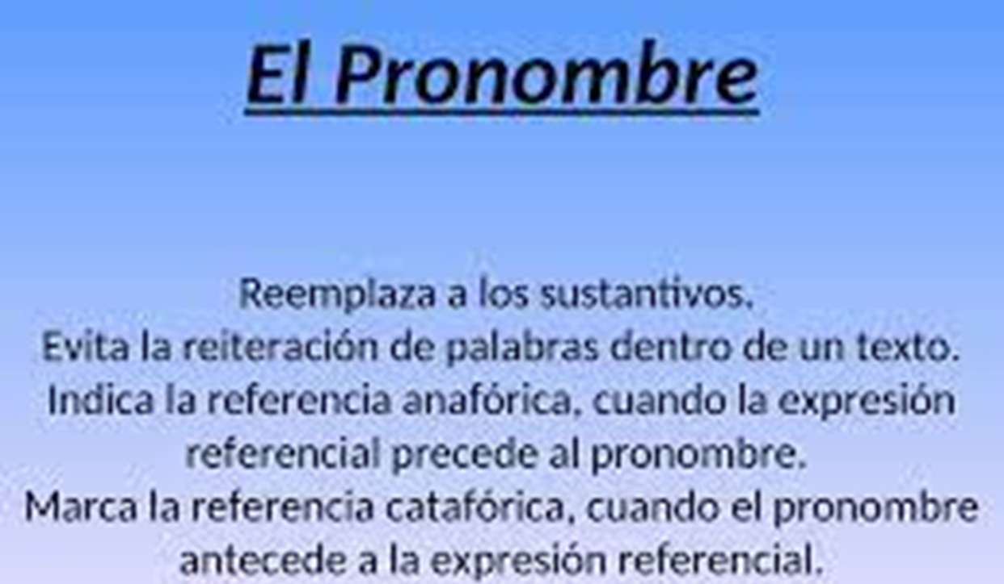
La anáfora y la catáfora son dos procedimientos de cohesión textual, o sea, que
se usan para no tener que repetir palabras innecesariamente.
Los pronombres en posición anafórica o catafórica son aquellos que pueden ir
después o antes del nombre al que se refieren.

Slide 15
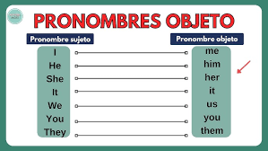

Slide 16
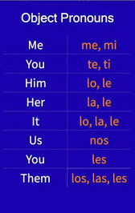
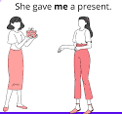

Slide 17
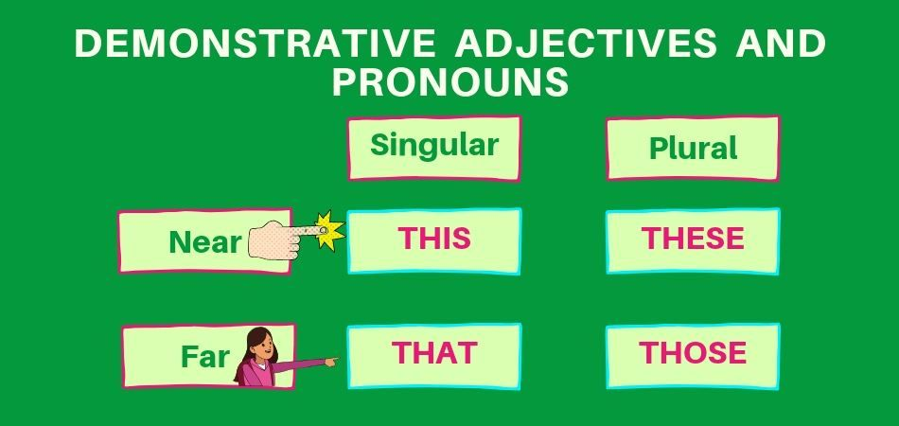
Referencia demostrativa anafórica: se utiliza cuando se desea identificar el referente
ubicándolo en un grado de proximidad. Esta indica que se hace referencia a algo que se
mencionó inmediatamente antes en el texto, se utilizan los determinantes: este, estos, estas.
Si se quiere hacer alusión a algo que se mencionó antes en el texto, pero más lejano se utiliza
ese, esa, aquel, aquella.

Slide 18


En esta categoría también se incluyen términos que se refieren a circunstancias de tiempo y
espacio como los adverbios de lugar: aquí, allí y de tiempo como es ahora.

Slide 19
Diferencias entre catáfora y anáfora
Para reconocer la catáfora o la anáfora, basta con fijarse hacia dónde nos piden que busquemos la información faltante: si nos promete que la información vendrá luego, se trata de una catáfora; mientras que si la información debemos rescatarla de lo dicho previamente, estamos ante una anáfora.
ANÁFORA CATÁFORA

Slide 20
Computer developers are someone whose job is to create websites. They work as a web developer for a financial services company.
Software developers and engineers, programmers create the instructions computers use to execute tasks. These professionals need a detail-oriented and creative outlook, along with skills in several programming languages.
Soft skills often come naturally, allowing computer programmers to effectively and efficiently communicate with colleagues and solve problems. They can be: verbal communication skills, creativity and curiosity, and the ability to work both independently and in teams.
Programmers need to excel in at least one programming language like Python, Java, or C++. Ideally, computer programmers should know multiple languages and understand how and when to use them.

Slide 21
Software Development: Because computer programmers take part in software development, they need to know the development process. Software development involves identifying, designing, and implementing software requirements. From there, computer programmers verify and maintain software.
Algorithms are collections of steps to solve specific problems. Computer programmers use them to search, organize, and retrieve data in data structures.
Computer programmers use programming languages to coordinate, maintain, and update information in databases like Oracle and MySQL. They may write, test, and implement code for new databases.

